Slide 1
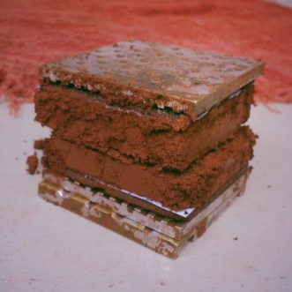
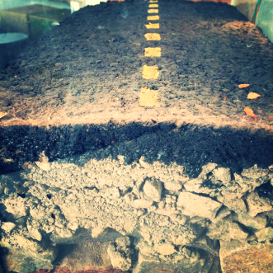
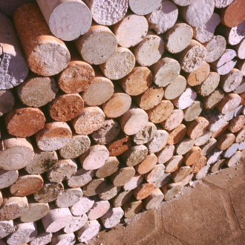
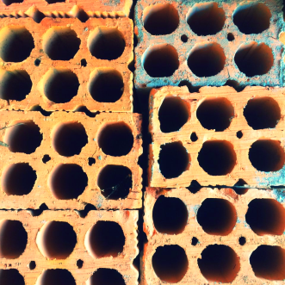
UNIVERSIDADE REGIONAL DO NOROESTE DO ESTADO DO RIO GRANDE DO SUL
PEC III – Terceiro Painel Temático das Pesquisas da Engenharia Civil da UNIJUÍ

Slide 2
UNIVERSIDADE REGIONAL DO NOROESTE DO ESTADO DO RIO GRANDE DO SUL
PEC III – Terceiro Painel Temático das Pesquisas da Engenharia Civil da UNIJUÍ
ANÁLISE DE RESISTÊNCIA À COMPRESSÃO EM CORPOS DE PROVA DE CONCRETO
Rafael Reinheimer dos Santos
Lara Kunzler
Orientador: Professor André Bock

Slide 3
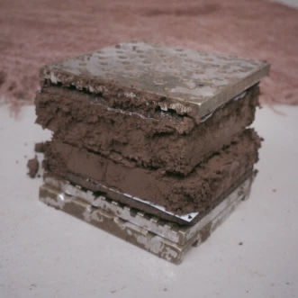
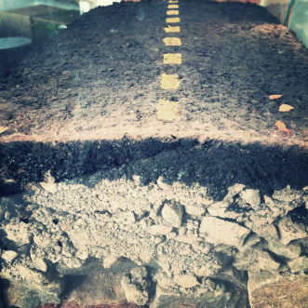
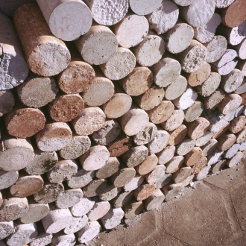
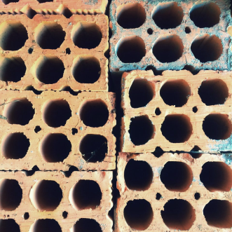
Introdução
Tendo em vista a importância da qualidade dos materiais de construção civil em geral e especialmente a qualidade do concreto empregado nas mais diversas obras da construção civil, a presente pesquisa teve como objetivo principal analisar a resistência à compressão de uma série de corpos-de-prova.
As amostras coletadas e analisadas são provenientes de uma fábrica de artefatos de cimento.

Slide 4
Justificativa
Nessa pesquisa buscaremos relatar a necessidade de que os artefatos de cimento devem atendam às especificações e aos níveis de resistência determinados em projeto, assim como verificar não somente se está atendendo ao limite mínimo mas também se estão ocorrendo variações significativas nas resistências atingidas, tanto abaixo quando acima, e verificar os benefícios e/ou prejuízos resultantes das resistências alcançadas.

Slide 5
Metodologia
O procedimento para moldagem e cura dos corpos-de-prova seguiram as orientações da NBR-5738. As amostras foram coletas em dias distintos, sendo assim em betonadas separadas, ou seja retirado duas amostras por betona, uma para rompimento aos 7 e outra para os 28 dias.
Após o processo de moldagem, as amostras permaneceram nas dependências da fábrica pelo período de 24 horas, posteriormente foram encaminhados ao Laboratório de Engenharia Civil da UNIJUÍ onde foram devidamente identificados e acondicionados em câmara úmida, até a data determinada previamente para realizar o rompimento individual de cada corpo-de-prova.

Slide 6
Metodologia
O trabalho consiste na análise de Resistência à Compressão de 12 corpos-de-prova (até o momento):
6 rompidos aos 7 dias;
6 rompidos aos 28 dias.
Resistência à Compressão de Projeto:
25 Mpa aos 7 dias.

Slide 7
Resultados
Os ensaios realizados obtiveram resultados satisfatórios, pois a resistência das amostras superaram à resistência de projeto, isso, levando em consideração as corretas condições de armazenamento e estocagem dos corpos de prova (câmara úmida).
A tabela a seguir informa a resistência à compressão que cada corpo-de-prova atingiu no ensaio. Podemos destacar que nenhum dos corpos-de-prova ficou com resistência abaixo do mínimo esperado, ou seja 25 Mpa.
Porém, podemos observar que alguns corpos-de-prova atingiram resistência muita elevada quando comparadas a resistência de projeto, alguns até próximo de 50Mpa. Será abordada na próxima etapa da pesquisa as causas e quais as consequências disso.

Slide 8
Resultados
ENSAIO |  | IDADE | RESISTÊNCIA À RUPTURA
DATA DE MOLDAGEM | DATA DO ENSAIO | DIAS | Kgf | Mpa
04/08/2016 | 11/08/2016 | 7 | 22740 | 29,84
04/08/2016 | 01/09/2016 | 28 | 31548 | 42,08
05/08/2016 | 12/08/2016 | 7 | 26346 | 35,72
05/08/2016 | 02/09/2016 | 28 | 23725 | 32
10/08/2016 | 17/08/2016 | 7 | 25433 | 34,3
10/08/2016 | 07/09/2016 | 28 | 35697 | 48,2
11/08/2016 | 18/08/2016 | 7 | 21800 | 29,49
11/08/2016 | 08/09/2016 | 28 | 32523 | 44
18/08/2016 | 25/08/2016 | 7 | 26814 | 36,14
18/08/2016 | 15/09/2016 | 28 | 31922 | 42,41
18/08/2016 | 25/08/2016 | 7 | 25839 | 34,47
18/08/2016 | 15/09/2016 | 28 | 30253 | 40,77

Slide 9
Resultados
MÉDIA ARITMÉTICA
IDADE/DIAS | Mpa
7 | 33,33
28 | 41,58
VARIÂNCIA
7 DIAS | 28 DIAS
7,23 | 23,84
DESVIO PADRÃO
7 DIAS | 28 DIAS
2,69 | 4,88

Slide 10
Resultados

Slide 11
Considerações Finais
Portanto, com base nos dados apresentados anteriormente e nas condições de operação da fábrica de artefatos de cimento em questão, será realizada uma pesquisa bibliográfica com o intuito de encontrar informações para desenvolvimento de estudo comparativo sobre a resistência de corpos-de-prova, no qual será verificado as causas e consequências das variações encontradas.
Os artefatos de cimento produzidos com o concreto fornecido são utilizados em empreendimentos pré-moldados (pilares, placas, vigas, etc.), postes de concreto (diversos modelos), lajotas de concreto, entre outros.

Slide 12
Agradecimentos
Agradecemos ao professor André, pela orientação, ajuda e conselhos cedidos durante esta etapa inicial do desenvolvimento desta pesquisa, queremos também agradecer a empresa que nos cedeu a matéria-prima para realização da pesquisa, e por fim, agradecer também aos responsáveis pelo laboratório da Engenharia Civil campus Santa Rosa, que nos auxiliaram na realização dos ensaios e demais tarefas.
e-mail para contato: reinheimerr@yahoo.com

